Slide 1

KHÓA LUẬN TỐT NGHIỆP
TRƯỜNG ĐẠI HỌC KHOA HỌC HUẾ
KHOA CÔNG NGHỆ THÔNG TIN
Đề tài:
“Tìm hiểu Framework Spring và MongoDB để xây dựng Website bán bảo hiểm trực tuyến”
Sinh viên: NGUYỄN ĐĂNG TỈNH
Lớp: TINK38D
GVHD: TS. NGUYỄN HOÀNG HÀ
SV: Nguyễn Đăng Tỉnh
1

Slide 2
Nội dung
I
Lý do chọn đề tài
II
Framework Spring - MongoDB
III
Phân tích và thiết kế Website bán bảo hiểm
IV
Kết luận
SV: Nguyễn Đăng Tỉnh
2

Slide 3

I. Lý do chọn đề tài
Tiết kiệm thời gian
Nhu cầu cần thiết
Phổ biến
Nội dung
Sự phát triển của ngành bảo hiểm
Website bán bảo hiểm
Công nghệ phát triển
SV: Nguyễn Đăng Tỉnh
3

Slide 4
II. Framework Spring - MongoDB
1. Framework Spring
Là framework Java mã nguồn mở được sử dụng nhiều nhất hiện nay.
  Sử dụng rộng rãi, dễ dàng kiểm soát lỗi.
  Môi trường giả lập đơn giản, các đối tượng ít phụ thuộc lẫn nhau, dễ sửa đổi và nâng cấp bảo trì.
  Spring sử dụng mô hình MVC.
SV: Nguyễn Đăng Tỉnh
4

Slide 5
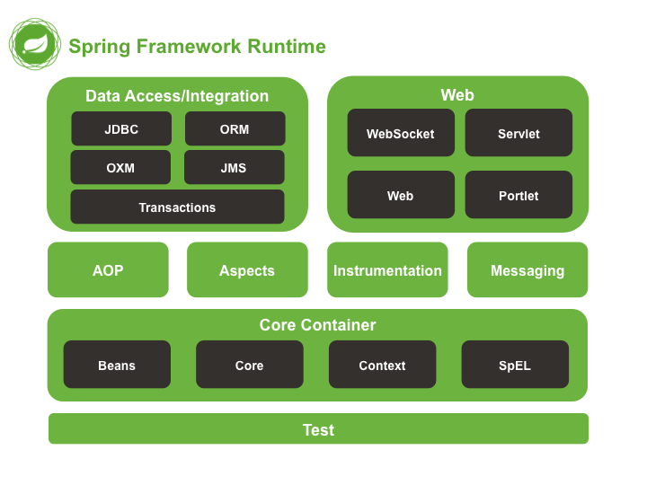
II. Framework Spring - MongoDB
1. Framework Spring
Kiến trúc thành phần trong Framework Spring
SV: Nguyễn Đăng Tỉnh
5

Slide 6
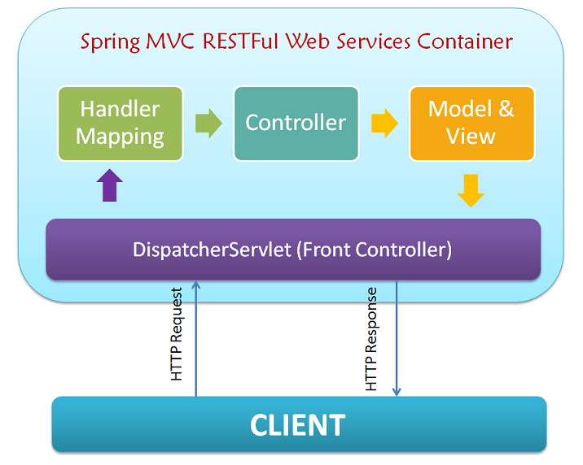
II. Framework Spring - MongoDB
1. Framework Spring
Quy trình tạo Website bằng Spring MVC
SV: Nguyễn Đăng Tỉnh
6

Slide 7
II. Framework Spring - MongoDB
1. Framework Spring
Ưu điểm:
  Được sử dụng cho phát triển ứng dụng web rất dễ dàng.
  Chia thành nhiều module riêng biệt nên việc sử dụng các features rất tự do.
Nhược điểm:
  Tốc độ xử lý chậm do Framework đã cấu hình sẵn tất cả.
SV: Nguyễn Đăng Tỉnh
7

Slide 8
II. Framework Spring - MongoDB
2. MongoDB
Là một hệ cơ sở dữ liệu mã ngồn mở thuộc NoSQL, được thiết kế theo kiểu hướng đối tượng.
  Lưu trữ dữ liệu dưới dạng Document JSON nên mỗi một collection sẽ có các kích cỡ khác nhau.
  Cấu trúc đối tượng rõ ràng.
  Sử dụng bộ nhớ nội tại, truy vấn rất nhanh.
  Không có các mối liên hệ (json): Tạo nên tốc độ tốc độ truy vấn cực nhanh trên MongoDB.
SV: Nguyễn Đăng Tỉnh
8

Slide 9
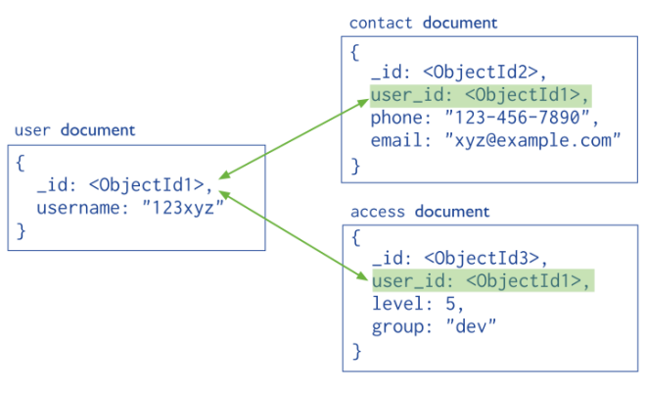
II. Framework Spring - MongoDB
2. MongoDB
Mô hình dữ liệu
SV: Nguyễn Đăng Tỉnh
9

Slide 10
II. Framework Spring - MongoDB
2. MongoDB
Các kiểu dữ liệu: int, long, double, string, object, array, boolean, date, timestamp, null,…
Ví dụ: {
"_id": "_id",
“name": " name",
"gallery": [
{"image_path": "path"}, {"image_path": "path2"},
]
}
SV: Nguyễn Đăng Tỉnh
10

Slide 11
II. Framework Spring - MongoDB
2. MongoDB
  So sánh giữa SQL và MongoDB
SQL | MongoDB
Table | Collection
Row | Document
Column | Field
Joins | Embeded documents, linking
Primary key | Primary key
  Truy vấn:
    db.collection.find() // tìm tất cả các documents
    db.collection.insert(document) // chèn dữ liệu
    db.collection.update(criteria, data) // cập nhật
    db.collection.remove(criteria) // xóa
SV: Nguyễn Đăng Tỉnh
11

Slide 12
II. Framework Spring - MongoDB
2. MongoDB
Ưu điểm:
  Dữ liệu lưu trữ phi cấu trúc, không có tính ràng buộc.
  Dễ dàng mở rộng và lưu trữ.
Nhược điểm:
  Không có cơ chế transaction để phục vụ ứng dụng ngân hàng.
  Lấy RAM làm trọng tâm hoạt động nên yêu cầu bộ nhớ RAM lớn.
SV: Nguyễn Đăng Tỉnh
12

Slide 13
III. Phân tích và thiết kế
1. Mô tả bài toán
  Khách hàng có thể truy cập vào Website để xem thông tin chi tiết về điều khoản điều kiện bảo hiểm, mức phí, thông tin về bồi thường,…
  Để mua loại bảo hiểm nào đó khách hàng phải đăng ký một tài khoản cá nhân. Sau khi đăng ký thành công khách hàng có thể dùng tài khoản đó để đăng nhập vào hệ thống và thực hiện các chức năng của Website.
SV: Nguyễn Đăng Tỉnh
13

Slide 14
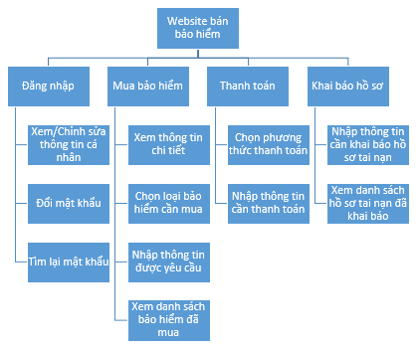
III. Phân tích và thiết kế
2. Sơ đồ chức năng
SV: Nguyễn Đăng Tỉnh
14

Slide 15
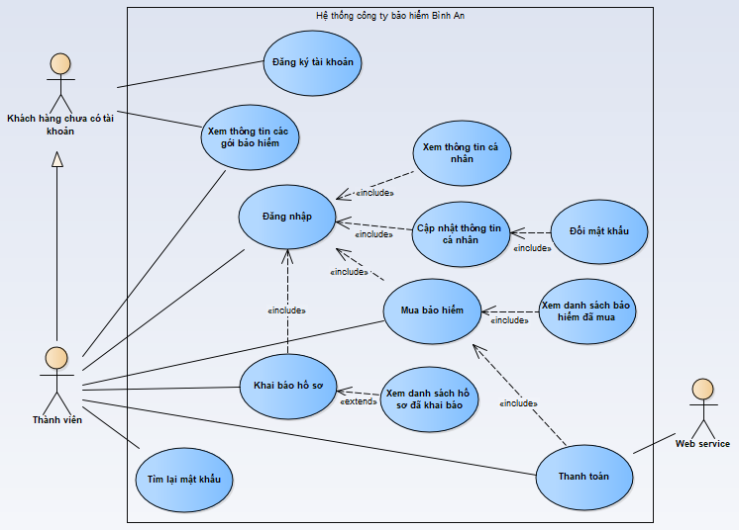
III. Phân tích và thiết kế
3. Usecase tổng quát
SV: Nguyễn Đăng Tỉnh
15

Slide 16
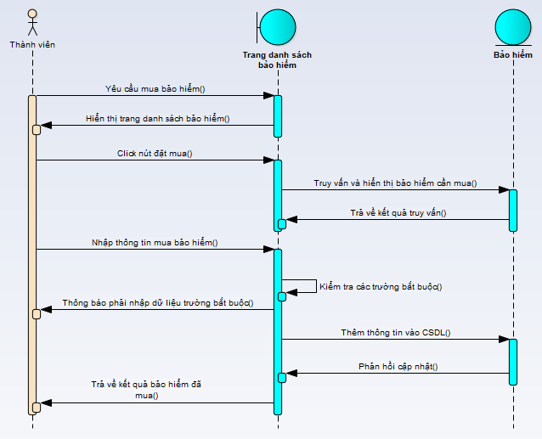
III. Phân tích và thiết kế
4. Biểu đồ tuần tự
SV: Nguyễn Đăng Tỉnh
16

Slide 17
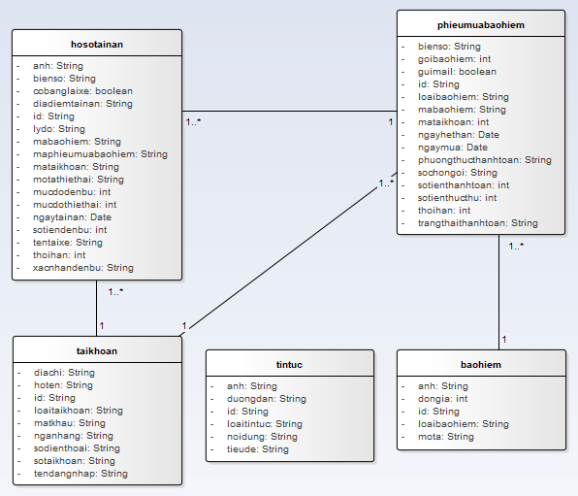
III. Phân tích và thiết kế
5. Lược đồ lớp
SV: Nguyễn Đăng Tỉnh
17

Slide 18





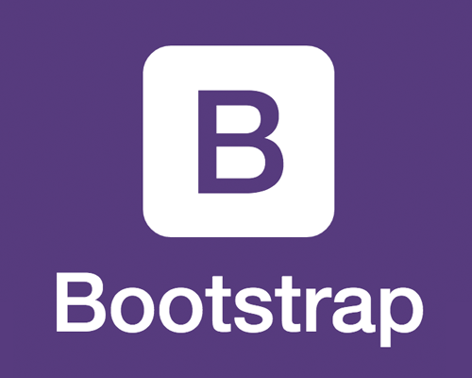
III. Phân tích và thiết kế
6. Cài đặt
SV: Nguyễn Đăng Tỉnh
18

Slide 19
III. Phân tích và thiết kế
7. Demo
SV: Nguyễn Đăng Tỉnh
19

Slide 20
IV. Kết luận
Kết quả của khóa luận:
  Nắm được khái quát về Framework Spring cũng như điểm mạnh điểm yếu của nó.
  Nắm được kiến thức cơ bản về cơ sở dữ liệu MongoDB như: Cú pháp, câu lệnh truy vấn,…
  Hiểu rõ cách thức hoạt động của một dự án làm bằng Framework Spring.
  Xây dựng thành công một Website được viết trên nền tảng Framework Spring – MongoDB.
SV: Nguyễn Đăng Tỉnh
20

Slide 21
IV. Kết luận
Hướng phát triển:
  Hiện tại Website chỉ bao gồm các chức năng cơ bản vì thế cần hợp tác với các chuyên viên bảo hiểm để xây dựng Website ngày càng phong phú hơn, mạnh mẽ hơn, và đặt biệt là tăng cường bảo mật hơn.
  Tiếp tục nghiên cứu các tính năng mới trong Spring và MongoDB để hoàn thiện Website.
SV: Nguyễn Đăng Tỉnh
21

Slide 22
IV. Kết luận
Tài liệu tham khảo
  Nguyễn Văn Ba, Phát triển hệ thống đối tượng với UML và C++, nhà xuất bản Đại học Quốc gia Hà Nội 2005.
  Nguyễn Mậu Hân, Giáo trình Phân tích và thiết hệ thống thông tin, 2004.
SV: Nguyễn Đăng Tỉnh
22

Slide 23
Xin cảm ơn thầy/cô
và các bạn đã lắng nghe !
SV: Nguyễn Đăng Tỉnh
23

